Slide 1
Introduction à Hadoop & MapReduce
Cours 2
Mohamed Rahal
Esprit
2019

Slide 2

5
Hadoop: présentation

Slide 3

Apache Hadoop
5-1
●
Projet Open Source – fondation Apache. http://hadoop.apache.org/
●
Développé en Java; portable.
●
Assure l'exécution de tâches map/reduce; fourni le framework, en Java, pour leur développement.
●
Autres langages supportés par le biais d'utilitaires internes.

Slide 4
Historique
5-2
2003/2004: publication par Google de deux whitepapers, le premier sur GFS (un système de fichier distribué) et le second sur le paradigme Map/Reduce pour le calcul distribué.
2004: développement de la première version du framework qui deviendra Hadoop par Doug Cutting (archive.org).
2006: Doug Cutting (désormais chez Yahoo) développe une première version exploitable de Apache Hadoop pour l'amélioration de l'indexation du moteur de recherche. Encore primitif (au maximum quelques machines, etc.).

Slide 5

Historique
5-3
2008: développement maintenant très abouti, Hadoop utilisé chez Yahoo dans plusieurs départements.
2011: Hadoop désormais utilisé par de nombreuses autres entreprises et des universités, et le cluster Yahoo comporte 42000 machines et des centaines de peta-octets d'espace de stockage.
Le nom lui-même n'est pas un acronyme: il s'agit du nom d'un éléphant en peluche du fils de l'auteur originel (Doug Cuttin) de Hadoop.

Slide 6










Qui utilise Hadoop
5-4
… et des milliers d'entreprises et universités à travers le monde.

Slide 7
Le Big Data
5-5
La multiplication des données, dans un volume toujours plus important, et leur traitement, les problématiques posées et toutes les nouvelles possibilités et usages qui en découlent sont couverts par l'expression « Big Data ».
Hadoop est au coeur de ces problématiques; c'est (de très loin) le logiciel/framework le plus utilisé pour y répondre.

Slide 8
Avantages et inconvénients
5-6
Hadoop est:
Simple à utiliser et à déployer.
Portable (clusters hétérogènes).
Indéfiniment scalable.
Très extensible et interconnectable avec d'autres solutions.
Il a également des inconvénients: overhead supérieur à une solution propriétaire spécifique dédiée à un problème; encore expérimental et en développement...

Slide 9
Conclusion
5-7
Hadoop n'utilise aucun principe foncièrement nouveau; il offre en revanche une très forte simplicité et souplesse de déploiement inconnues jusqu'à présent pour l'exécution facile de tâches parallèles variées.
Grâce à Hadoop, même des structures limitées en taille/ressources peuvent facilement avoir accès à de fortes capacités de calcul: déploiement à bas coût de clusters en interne ou location de temps d'exécution via les services de cloud computing.

Slide 10
1
HDFS

Slide 11
Présentation
1-1
HDFS: Hadoop Distributed File System.
Système de fichiers distribué associé à Hadoop. C'est là qu'on stocke données d'entrée, de sortie, etc.
Caractéristiques:
Distribué
Redondé
Conscient des caractéristiques physiques de l'emplacement des serveurs (racks) pour l'optimisation.

Slide 12
Architecture
1-2
Repose sur deux serveurs:
Le NameNode, unique sur le cluster. Stocke les informations relative aux noms de fichiers et à leurs caractéristiques de manière centralisée.
Le DataNode, plusieurs par cluster. Stocke le contenu des fichiers eux-même, fragmentés en blocs (64KB par défaut).
Inspiré de GFS, lui-même issu de recherches de Google.
« The Google File System », 2003.

Slide 13
Architecture
1-3
Repose sur deux serveurs:
Le NameNode, unique sur le cluster. Stocke les informations relative aux noms de fichiers et à leurs caractéristiques de manière centralisée.
Le DataNode, plusieurs par cluster. Stocke le contenu des fichiers eux-même, fragmentés en blocs (64KB par défaut).
Inspiré de GFS, lui-même issu de recherches de Google.
« The Google File System », 2003.

Slide 14
Écriture d'un fichier
1-4
Pour écrire un fichier:
Le client contacte le NameNode du cluster, indiquant la taille du fichier et son nom.
Le NameNode confirme la demande et indique au client de fragmenter le fichier en blocs, et d'envoyer tel ou tel bloc à tel ou tel DataNode.
Le client envoie les fragments aux DataNode.
Les DataNodes assurent ensuite la réplication des blocs.

Slide 15
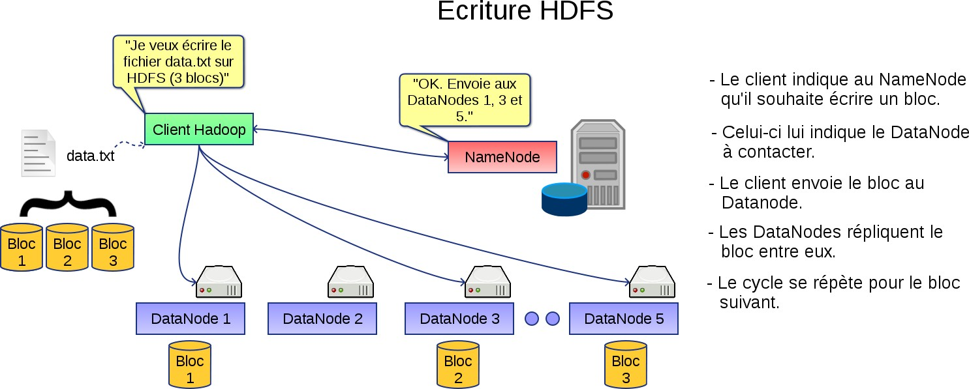
Écriture d'un fichier
1-5

Slide 16
Lecture d'un fichier
1-6
●
Pour lire un fichier:
●
Le client contacte le NameNode du cluster, indiquant le fichier qu'il souhaite obtenir.
●
Le NameNode lui indique la taille, en blocs, du fichier, et pour chaque bloc une liste de DataNodes susceptibles de lui fournir.
●
Le client contacte les DataNodes en question pour obtenir les blocs, qu'il reconstitue sous la forme du fichier.
●
En cas de DataNode inaccessible/autre erreur pour un bloc, le client contacte un DataNode alternatif de la liste pour l'obtenir.

Slide 17
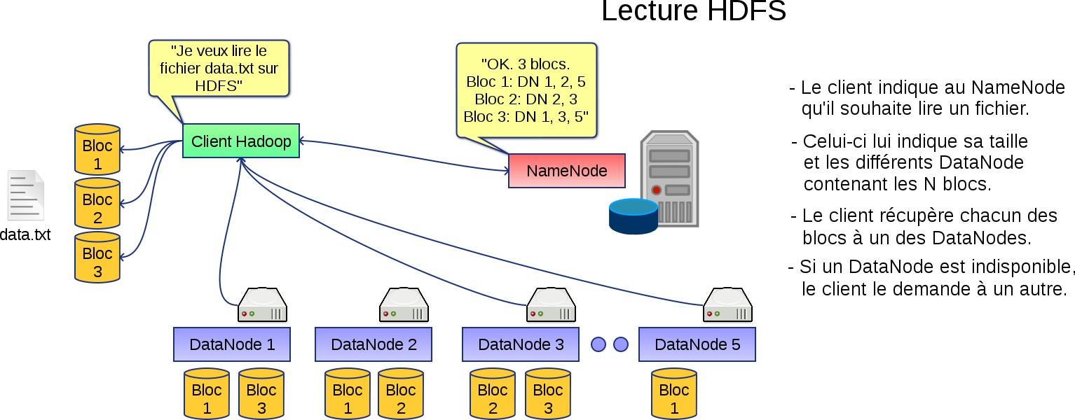
Lecture d'un fichier
1-7

Slide 18
En pratique
1-8
On utilise la commande console hadoop, depuis n'importe quelle machine du cluster.
●
●
Sa syntaxe reprend celle des commandes Unix habituelles:
$ hadoop fs -put data.txt /input/files/data.txt
$ hadoop fs -get /input/files/data.txt data.txt
$ hadoop fs -mkdir /output
$ hadoop fs -rm /input/files/data.txt
… etc …

Slide 19
Remarques
1-9
L'ensemble du système de fichier virtuel apparaît comme un disque « unique »: on ne se soucie pas de l'emplacement réel des données.
Tolérant aux pannes: blocs répliqués.
Plusieurs drivers FUSE existent pour monter le système de fichier HDFS d'une manière plus « directe ».

Slide 20
Inconvénients
1-10
NameNode unique: si problème sur le serveur en question, HDFS est indisponible. Compensé par des architectures serveur active/standby.
Optimisé pour des lectures concurrentes; sensiblement moins performant pour des écritures concurrentes.

Slide 21
Alternatives
1-11
D'autres systèmes de fichiers distribués (Amazon S3, Cloudstore…).
Ponts d'interconnexion directe avec des systèmes de bases de données relationnelles (Oracle, MySQL, PostGreSQL).
Autres ponts d'interconnexion (HTTP, FTP).

Slide 22
2
Hadoop: architecture

Slide 23
Architecture
1-1
Repose sur deux serveurs:
Le JobTracker, unique sur le cluster. Reçoit les tâches map/reduce à exécuter (sous la forme d'une archive Java
.jar), organise leur exécution sur le cluster.
Le TaskTracker, plusieurs par cluster. Exécute le travail map/reduce lui-même (sous la forme de tâches map et reduce ponctuelles avec les données d'entrée associées).
Chacun des TaskTrackers constitue une unité de calcul du
cluster.

Slide 24
Architecture
1-2
Le serveur JobTracker est en communication avec HDFS; il sait où sont les données d'entrée du programme map/reduce et où doivent être stockées les données de sortie. Il peut ainsi optimiser la distribution des tâches selon les données associées.
Pour exécuter un programme map/reduce, on devra donc:
Écrire les données d'entrée sur HDFS.
Soumettre le programme au JobTracker du cluster.
Récupérer les données de sortie depuis HDFS.

Slide 25
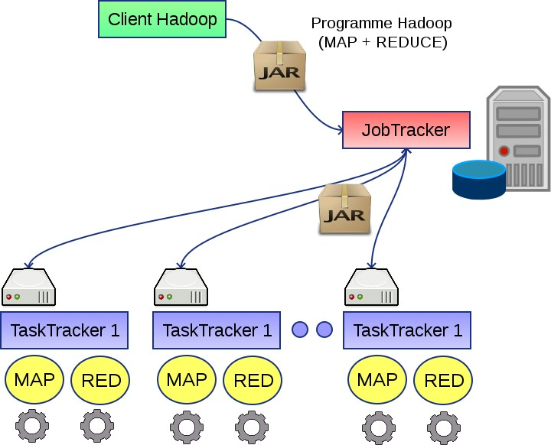
Architecture
1-3

Slide 26
Exécution d'une tâche
1-4
Tous les TaskTrackers signalent leur statut continuellement par le biais de paquets heartbeat.
En cas de défaillance d'un TaskTracker (heartbeat manquant ou tâche échouée), le JobTracker avise en conséquence: redistribution de la tâche à un autre nœud, etc.
Au cours de l'exécution d'une tâche, on peut obtenir des statistiques détaillées sur son évolution (étape actuelle, avancement, temps estimé avant completion, etc.), toujours par le biais du client console hadoop.

Slide 27
Autres considérations
1-5
Un seul JobTracker sur le serveur: point de défaillance unique. Là aussi, compensé par des architectures serveurs adaptées.
Les deux serveurs « uniques » NameNode et JobTracker sont souvent actifs au sein d'une seule et même machine: le nœud maître du cluster.
Tout changement dans la configuration du cluster est répliqué depuis le nœud maître sur l'intégralité du cluster.

Slide 28
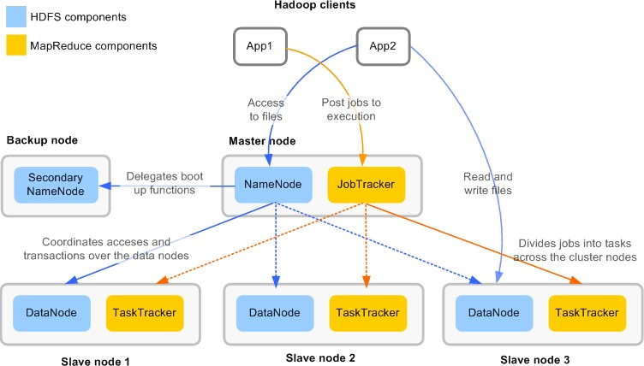
Architecture générale
1-6
Source: documentation Hadoop

Slide 29
3
Hadoop: installation

Slide 30
Objectif
3-1
Couvrir l'installation de Hadoop dans son environnement typique de déploiement (serveurs GNU/Linux ou similaires).
Couvrir la configuration d'une instance Hadoop vous permettant d'expérimenter avec son utilisation et d'une manière plus générale avec map/reduce.
Hadoop est capricieux sur environnement Windows; il est encore très expérimental => utiliser une machine virtuelle si nécessaire pour l'expérimentation.

Slide 31
Installation de Hadoop
3-2
Deux options:
Par le biais de paquets adaptés à la distribution (.deb pour Debian/Ubuntu/etc., .rpm pour Red Hat/Centos/etc.).
Par le biais d'un tarball officiel de la fondation Apache: installation « manuelle ».

Slide 32
Installation via paquet
3-3
Si disponible, utiliser les outils standards de la distribution: apt-get / yum.
Alternativement, Cloudera, une entreprise phare de solutions Big Data / support et développement Hadoop, met à disposition sa propre distribution, CDH:
http://www.cloudera.com/content/cloudera/en/downloads/cd h.html

Slide 33
Installation manuelle
3-4
Pré-requis:
Distribution GNU/Linux moderne.
Java (version Sun ou OpenJDK).
On commence par créer le groupe et l'utilisateur qui seront spécifiques à Hadoop:
# addgroup hadoop
# adduser --ingroup hadoop hadoopuser # adduser hadoopuser

Slide 34
Installation manuelle
3-5
On télécharge ensuite Hadoop, en l'installant dans un répertoire au sein de /opt:
# wget http://MIROIR/hadoop/hadoop-X.Y.Z.tar.gz
# tar vxzf hadoop-X.Y.Z.tar.gz -C /opt # cd /opt
# ln -s /opt/hadoop-X.Y.Z /opt/hadoop
# chown -R hadoopuser:hadoop /opt/hadoop*
(remplacer l'URL par un des miroirs et ajuster le numéro de version)

Slide 35
Installation manuelle
3-6
Il faut ensuite ajouter les différentes déclarations suivantes au sein du fichier .bashrc de l'utilisateur hadoopuser:
# Variables Hadoop. Modifier l'emplacement du SDK java. export JAVA_HOME=/path/to/java/jdk
export HADOOP_INSTALL=/opt/hadoop export PATH=$PATH:$HADOOP_INSTALL/bin
export PATH=$PATH:$HADOOP_INSTALL/sbin export HADOOP_HOME=$HADOOP_INSTALL
export HADOOP_MAPRED_HOME=$HADOOP_INSTALL export HADOOP_COMMON_HOME=$HADOOP_INSTALL export HADOOP_HDFS_HOME=$HADOOP_INSTALL export HADOOP_YARN_HOME=$HADOOP_INSTALL
export HADOOP_CONF_DIR=$HADOOP_INSTALL/etc/hadoop

Slide 36
Installation manuelle
3-7
Enfin, il est aussi nécessaire d'indiquer l'emplacement du JDK Java dans le fichier /opt/hadoop/etc/hadoop/hadoop- env.sh. Localiser la ligne « export JAVA_HOME » au sein de ce fichier et l'éditer de telle sorte qu'elle pointe sur l'emplacement du JDK Java:
export JAVA_HOME=/path/to/java/jdk
Sauvegarder. Hadoop est désormais installé. Pour le confirmer, on peut par exemple utiliser la commande
« hadoop version ».

Slide 37
Installation manuelle – Configuration
3-8
Il faut maintenant configurer Hadoop en mode nœud unique (pour l'expérimentation).
Editer le fichier /opt/hadoop/etc/hadoop/core-site.xml, et insérer entre les deux balises <configuration> les lignes suivantes:
<property>
<name>fs.default.name</name>
<value>hdfs://localhost:9000</value>
</property>

Slide 38
Installation manuelle – Configuration
3-9
Editer maintenant le fichier /opt/hadoop/etc/hadoop/yarn- site.xml, et insérer entre les deux balises <configuration> les lignes suivantes:
<property>
<name>yarn.nodemanager.aux-services</name>
<value>mapreduce_shuffle</value>
</property>
<property>
<name>yarn.nodemanager.aux-services.mapreduce.shuffle.class</name>
<value>org.apache.hadoop.mapred.ShuffleHandler</value>
</property>

Slide 39
Installation manuelle – Configuration
3-10
Renommer maintenant le fichier mapred-site.xml.template, au sein du même répertoire /opt/hadoop/etc/hadoop:
$ cd /opt/hadoop/etc/hadoop
$ mv mapred-site.xml.template mapred-site.xml
Et ajouter les lignes suivantes entre les deux balises
<configuration> au sein du fichier renommé mapred- site.xml:
<property>
<name>mapreduce.framework.name</name>
<value>yarn</value>
</property>

Slide 40
Installation manuelle – Configuration
3-11
Il faut maintenant créer les répertoires où seront stockés les données HDFS:
# mkdir -p /opt/hdfs/namenode
# mkdir -p /opt/hdfs/datanode
# chown -R hadoopuser:hadoop /opt/hdfs
Editer ensuite le fichier:
/opt/hadoop/etc/hadoop/hdfs-site.xml

Slide 41
Installation manuelle – Configuration
3-12
… et insérer les lignes suivantes entre les deux balises
<configuration>:
<property>
<name>dfs.replication</name>
<value>1</value>
</property>
<property>
<name>dfs.namenode.name.dir</name>
<value>file:/opt/hdfs/namenode</value>
</property>
<property>
<name>dfs.datanode.data.dir</name>
<value>file:/opt/hdfs/datanode</value>
</property>

Slide 42
Installation manuelle – Configuration
3-13
Il reste enfin à formater le système de fichiers HDFS local:
$ hdfs namenode -format
Hadoop est désormais correctement installé et configuré (un seul nœud). Le démarrer avec les commandes:
$ start-dfs.sh
$ start-yarn.sh
Les commandes et codes présentés dans les sections successives du cours peuvent être testés sur une telle installation.

Slide 43
Machine virtuelle
3-14
Au besoin, une machine virtuelle associée au présent cours est par ailleurs disponible à l'adresse:
Un support de stockage sera partagé
(importable au sein de VirtualBox / VMWare).

Slide 44
4
Hadoop: utilisation (1)

Slide 45
API Java
4-1
Un programme Hadoop « natif » est développé en Java, en utilisant le SDK Hadoop, basé sur le mécanisme d'interfaces.
Trois classes au minimum au sein d'un programme Hadoop:
Classe Driver: Main du programme. Informe Hadoop des différents types et classes utilisés, des fichiers d'entrée/de sortie, etc.
Classe Mapper: implémentation de la fonction MAP.
Classe Reducer: implémentation de la fonction REDUCE.

Slide 46
API Java – Classe Driver
4-2
La classe Driver doit au minimum:
●
Passer à Hadoop des arguments « génériques » de la ligne de commande, par le biais d'un objet Configuration.
●
Informer Hadoop des classes Driver, Mapper et Reducer par le biais d'un objet Job; et des types de clef et de valeur utilisés au sein du programme map/reduce par le biais du même objet.
●
Spécifier à Hadoop l'emplacement des fichiers d'entrée sur HDFS; spécifier également l'emplacement où stocker les fichiers de sortie.
●
Lancer l'exécution de la tâche map/reduce; recevoir son résultat.

Slide 47
En pratique
4-3
Création de l'objet Configuration:
Configuration conf=new Configuration();
Passage à Hadoop de ses arguments « génériques »:
String[] ourArgs=new GenericOptionsParser(conf, args).getRemainingArgs();
On créé ensuite un nouvel objet Job:
Job job=Job.getInstance(conf, "Compteur de mots v1.0");
On indique à Hadoop les classes Driver, Mapper et Reducer:
job.setJarByClass(WCount.class);
job.setMapperClass(WCountMap.class); job.setReducerClass(WCountReduce.class);

Slide 48
En pratique
4-4
●
On indique ensuite quels sont les types de clef/valeur utilisés au sein du programme:
job.setOutputKeyClass(Text.class);
job.setOutputValueClass(IntWritable.class);
il s'agit ici de types Hadoop.
●
On spécifie l'emplacement des fichiers d'entrée/de sortie:
FileInputFormat.addInputPath(job, new Path("/data/input.txt"));
FileOutputFormat.setOutputPath(job, new Path("/data/results));
(ici via HDFS)

Slide 49
En pratique
4-5
Enfin, il reste à exécuter la tâche elle-même:
if(job.waitForCompletion(true))
System.exit(0); System.exit(-1);
●
Packages Java à importer depuis l'API Hadoop, dans cet exemple:
org.apache.hadoop.mapreduce.Job org.apache.hadoop.mapreduce.lib.input.FileInputFormat org.apache.hadoop.mapreduce.lib.output.FileOutputFormat org.apache.hadoop.conf.Configuration org.apache.hadoop.util.GenericOptionsParser org.apache.hadoop.fs.Path
org.apache.hadoop.io.Text org.apache.hadoop.io.IntWritable

Slide 50
Remarques
4-6
●
Il existe d'autres classes permettant de spécifier une source pour les données d'entrée/une destination pour les données de sortie; c'est la manière dont fonctionnent les alternatives à HDFS.
●
On peut spécifier des types (clef;valeur) différents pour la sortie de l'opération MAP et la sortie de l'opération REDUCE (job.setMapOutputKeyClass / job.setMapOutputValueClass).
●
Il s'agit là du strict minimum pour une classe Driver; on aura généralement des implémentations plus complexes.

Slide 51
La classe Mapper
4-7
●
La classe Mapper est en charge de l'implémentation de la méthode map du programme map/reduce.
●
Elle doit étendre la classe Hadoop org.apache.hadoop.mapreduce.Mapper. Il s'agit d'une classe générique qui se paramétrise avec quatre types:
●
Un type keyin: le type de clef d'entrée.
Un type valuein: le type de valeur d'entrée. Un type keyout: le type de clef de sortie.
Un type valueout: le type de valeur de sortie.
●
●
●

Slide 52
La classe Mapper
4-8
●
On déclarera une classe Mapper par exemple ainsi (ici pour l'exemple du compteur d'occurences de mots):
public class WCountMap extends Mapper<Object, Text, Text, IntWritable>
●
C'est la méthode map qu'on doit implémenter. Son prototype:
protected void map(Object key, Text value, Context context)
throws IOException, InterruptedException
Elle est appelée pour chaque couple (clef;valeur) d'entrée: respectivement les arguments key et value.

Slide 53
La classe Mapper
4-9
●
Le troisième argument, context, permet entre autres de renvoyer un couple (clef;valeur) en sortie de la méthode map. Par exemple:
context.write("ciel", 1);
… il a d'autres usages possibles (passer un message à la classe Driver, etc.).
Il faut évidemment que la clef et la valeur renvoyées ainsi correspondent aux types keyout et valueout de la classe Mapper.

Slide 54
La classe Mapper
4-10
Les différents packages Java à importer depuis l'API Hadoop:
org.apache.hadoop.mapreduce.Job
org.apache.hadoop.io.Text org.apache.hadoop.io.IntWritable org.apache.hadoop.mapreduce.Mapper

Slide 55
La classe Reducer
4-11
●
Similaire à la classe Mapper, elle implémente la méthode reduce du programme map/reduce.
Elle doit étendre la classe Hadoop org.apache.hadoop.mapreduce.Reducer. Il s'agit là aussi d'une classe générique qui se paramétrise avec les mêmes quatre types que pour la classe Mapper: keyin, valuein, keyout et valueout.
●
●
A noter que contrairement à la classe Mapper, la classe Reducer recevra ses arguments sous la forme d'une clef unique et d'une liste de valeurs correspondant à cette clef.

Slide 56
La classe Reducer
4-12
On déclarera une classe Reducer par exemple ainsi:
public class WCountReduce extends Reducer<Text, IntWritable, Text, IntWritable>
C'est la méthode reduce qu'on doit implémenter. Son prototype:
public void reduce(Text key, Iterable<IntWritable> values, Context context)
throws IOException, InterruptedException
La fonction est appelée une fois par clef distincte.
C'est l'argument key qui contient la clef distincte, et l'argument Iterable Java values qui contient la liste des valeurs correspondant à cette clef.

Slide 57
La classe Reducer
4-13
●
Là aussi, on peut renvoyer un couple (clef;valeur) en sortie de l'opération reduce par le biais de la méthode write de l'argument context:
context.write("ciel", 5);
●
Les différents packages Java à importer:
org.apache.hadoop.mapreduce.Job
org.apache.hadoop.io.Text org.apache.hadoop.io.IntWritable
import org.apache.hadoop.mapreduce.Reducer;

Slide 58
Exemple – Occurences de mots
4-14
// Le main du programme.
public static void main(String[] args) throws Exception
{
// Créé un object de configuration Hadoop. Configuration conf=new Configuration();
// Permet à Hadoop de lire ses arguments génériques,
// récupère les arguments restants dans ourArgs. String[] ourArgs=new GenericOptionsParser(conf,
args).getRemainingArgs();
// Obtient un nouvel objet Job: une tâche Hadoop. On
// fourni la configuration Hadoop ainsi qu'une description
// textuelle de la tâche.
Job job=Job.getInstance(conf, "Compteur de mots v1.0");

Slide 59
Exemple – Occurences de mots
4-15
// Défini les classes driver, map et reduce. job.setJarByClass(WCount.class); job.setMapperClass(WCountMap.class); job.setReducerClass(WCountReduce.class);
// Défini types clefs/valeurs de notre programme Hadoop. job.setOutputKeyClass(Text.class); job.setOutputValueClass(IntWritable.class);
// Défini les fichiers d'entrée du programme et le
// répertoire des résultats. On se sert du premier et du
// deuxième argument restants pour permettre à
// l'utilisateur de les spécifier lors de l'exécution. FileInputFormat.addInputPath(job, new Path(ourArgs[0])); FileOutputFormat.setOutputPath(job, new Path(ourArgs[1]));

Slide 60
Exemple – Occurences de mots
4-16
// On lance la tâche Hadoop. Si elle s'est effectuée
// correctement, on renvoie 0. Sinon, on renvoie -1. if(job.waitForCompletion(true))
System.exit(0); System.exit(-1);
}

Slide 61
Exemple – Occurences de mots
4-17
private static final IntWritable ONE=new IntWritable(1);
// La fonction MAP elle-même.
protected void map(Object offset, Text value, Context context) throws IOException, InterruptedException
{
// Un StringTokenizer va nous permettre de parcourir chacun des
// mots de la ligne qui est passée à notre opération MAP. StringTokenizer tok=new StringTokenizer(value.toString(), " ");
while(tok.hasMoreTokens())
{
Text word=new Text(tok.nextToken());
// On renvoie notre couple (clef;valeur): le mot courant suivi
// de la valeur 1 (définie dans la constante ONE). context.write(word, ONE);
}
}

Slide 62
Exemple – Occurences de mots
4-18
// La fonction REDUCE elle-même. Les arguments: la clef key, un
// Iterable de toutes les valeurs qui sont associées à la clef en
// question, et le contexte Hadoop (un handle qui nous permet de
// renvoyer le résultat à Hadoop).
public void reduce(Text key, Iterable<IntWritable> values,
Context context)
throws IOException, InterruptedException
{
// Pour parcourir toutes les valeurs associées à la clef fournie. Iterator<IntWritable> i=values.iterator();
int count=0; // Notre total pour le mot concerné. while(i.hasNext()) // Pour chaque valeur...
count+=i.next().get(); // ...on l'ajoute au total.
// On renvoie le couple (clef;valeur) constitué de notre clef key
// et du total, au format Text.
context.write(key, new Text(count+" occurences."));
}
}

Slide 63
5
Hadoop: utilisation (2)

Slide 64
Exemple 2 – Anagrammes / Driver
5-1
// Le main du programme.
public static void main(String[] args) throws Exception
{
// Créé un object de configuration Hadoop. Configuration conf=new Configuration();
// Permet à Hadoop de lire ses arguments génériques,
// récupère les arguments restants dans ourArgs. String[] ourArgs=new GenericOptionsParser(conf,
args).getRemainingArgs();
// Obtient un nouvel objet Job: une tâche Hadoop. On
// fourni la configuration Hadoop ainsi qu'une description
// textuelle de la tâche.
Job job=Job.getInstance(conf, "Anagrammes v1.0");

Slide 65
Exemple 2 – Anagrammes / Driver
5-2
job.setJarByClass(Anagrammes.class); job.setMapperClass(AnagrammesMap.class); job.setReducerClass(AnagrammesReduce.class); job.setOutputKeyClass(Text.class); job.setOutputValueClass(Text.class);
// Défini les fichiers d'entrée du programme et le
// répertoire des résultats, depuis la ligne de commande. FileInputFormat.addInputPath(job, new Path(ourArgs[0])); FileOutputFormat.setOutputPath(job, new Path(ourArgs[1]));
// On lance la tâche Hadoop. Si elle s'est effectuée
// correctement, on renvoie 0. Sinon, on renvoie -1. if(job.waitForCompletion(true))
System.exit(0); System.exit(-1);
}

Slide 66
Exemple 2 – Anagrammes / Mapper
5-3
// Classe MAP
public class AnagrammesMap extends Mapper<Object, Text, Text, Text>
{
// La fonction MAP elle-même.
protected void map(Object key, Text value, Context context) throws IOException, InterruptedException
{
// Ordonne les lettres de la valeur d'entrée par ordre alphabétique.
// Il s'agira de la clef de sortie.
char[] letters=value.toString().toLowerCase().toCharArray(); Arrays.sort(letters);
// On renvoie le couple (clef;valeur), en convertissant la clef
//au type Hadoop (Text).
context.write(new Text(new String(letters)), value);
}
}

Slide 67
Exemple 2 – Anagrammes / Reducer
5-4
// La classe REDUCE.
public class AnagrammesReduce extends Reducer<Text, Text, Text, Text>
{
public void reduce(Text key, Iterable<Text> values, Context context) throws IOException, InterruptedException
{
// Pour parcourir toutes les valeurs associées à la clef fournie. Iterator<Text> i=values.iterator();
String result="";
Boolean first=true;
while(i.hasNext()) // Pour chaque valeur...
{
if(first) // Premier mot, donc on n'inclut pas le symbole "|".
{
// Notre chaîne de résultat contient initialement
// le premier mot. result=i.next().toString(); first=false;
}

Slide 68
Exemple 2 – Anagrammes / Reducer
5-5
// Pas le premier: on concatene le mot à la chaîne de resultat. else
result=result+" | "+i.next().toString();
}
// On renvoie le couple (clef;valeur) constitué de
// notre clef key et de la chaîne concaténée. context.write(key, new Text(result));
}
}

Slide 69
Compilation
5-6
●
Un programme map/reduce Hadoop se compile comme tout programme Java « traditionnel ».
●
Il faut ensuite le compresser au sein d'un paquet Java .jar classique, en faisant par exemple:
mkdir -p org/unice/hadoop/wordcount
mv *.class org/unice/hadoop/wordcount jar -cvf unice_wcount.jar -C . org
●
Avantage du .jar: on peut tout à fait y inclure plusieurs programmes map/reduce différent, et sélectionner celui qu'on souhaite à l'exécution.

Slide 70
Exécution
5-7
●
Là encore, on utilise le client console hadoop pour l'exécution. Synopsis:
hadoop jar [JAR FILE] [DRIVER CLASS] [PARAMETERS]
Par exemple:
hadoop jar wcount_unice.jar org.unice.hadoop.wordcount.WCount \
/input/poeme.txt /results

Slide 71
Résultats
5-8
●
Hadoop stocke les résultats dans une série de fichiers dont le nom respecte le format:
part-r-XXXX
… avec XXXX un compteur numérique incrémental.
●
On a un fichier part-r par opération Reduce exécutée. Le « r » désigne le résultat de l'opération Reduce. On peut également demander la génération de la sortie des opérations map – dans des fichiers part-m-*.
●
En cas de succès, un fichier vide _SUCCESS est également créé.

Slide 72
Exécution
5-7
●
Là encore, on utilise le client console hadoop pour l'exécution. Synopsis:
hadoop jar [JAR FILE] [DRIVER CLASS] [PARAMETERS]
Par exemple:
hadoop jar wcount_unice.jar org.unice.hadoop.wordcount.WCount \
/input/poeme.txt /results

Slide 73
6
Autres langages; autres outils Hadoop

Slide 74
Autres langages de programmation
6-1
Pour développer des programmes map/reduce Hadoop dans d'autres langages: utilitaire Streaming, distribué avec Hadoop.
Il s'agit en réalité d'une application Hadoop Java classique capable d'invoquer un intépréteur/un binaire sur tous les nœuds du cluster.
On spécifie à l'utilitaire deux arguments: le programme à exécuter pour l'opération map, et celui à exécuter pour l'opération reduce.

Slide 75
Autres langages de programmation
6-2
Synopsis:
hadoop jar hadoop-streaming-X.Y.Z.jar -input [HDFS INPUT FILES] \
-output [HDFS OUTPUT FILES] \
-mapper [MAP PROGRAM] \
-reducer [REDUCE PROGRAM]
Par exemple:
hadoop jar hadoop-streaming-X.Y.Z.jar -input /poeme.txt \
-output /results -mapper ./map.py -reducer ./reduce.py

Slide 76
Format des données
6-3
Pour passer les données d'entrée et recevoir les données de sortie, streaming fait appel aux flux standards respectifs stdin et stdout.
Le format respecte le schéma suivant:
CLEF[TABULATION]VALEUR
… avec un couple (clef;valeur) par ligne.
Dans le programme reduce, on est susceptible de recevoir plusieurs groupes, correspondant à plusieurs clefs distinctes, en entrée.

Slide 77
Exemple – Occurences de mot, Python
6-4
Opération map:
import sys
# Pour chaque ligne d'entrée. for line in sys.stdin:
# Supprimer les espaces autour de la ligne.
line=line.strip()
# Pour chaque mot de la ligne. words=line.split()
for word in words:
# Renvoyer couple clef;valeur: le mot comme clef, l'entier "1" comme # valeur.
# On renvoie chaque couple sur une ligne, avec une tabulation entre
# la clef et la valeur. print "%s\t%d" % (word, 1)

Slide 78
Exemple – Occurences de mot, Python
6-5
Opération reduce:
import sys
total=0; # Notre total pour le mot courant. # Contient le dernier mot rencontré. lastword=None
# Pour chaque ligne d'entrée. for line in sys.stdin:
# Supprimer les espaces autour de la ligne. line=line.strip()
# Récupérer la clef et la valeur, convertir la valeur en int. word, count=line.split('\t', 1)
count=int(count)

Slide 79
Exemple – Occurences de mot, Python
6-6
Opération reduce (suite):
# On change de mot (test nécessaire parce qu'on est susceptible d'avoir # en entrée plusieurs clefs distinctes différentes pour une seule et
# même exécution du programme – Hadoop triera les couples par clef # distincte).
if word!=lastword and lastword!=None:
print "%s\t%d occurences" % (lastword, total) total=0;
lastword=word
total=total+count # Ajouter la valeur au total # Ecrire le dernier couple (clef;valeur).
print "%s\t%d occurences" % (lastword, total)

Slide 80
Exemple – Occurences de mot, Bash
6-7
Opération map:
# Pour chaque ligne d'entrée. while read line; do
# Supprimer les espaces autour de la ligne. line=$(echo "$line"|sed 's/^\s*\(.\+\)\s*$/\1/') # Pour chaque mot de la ligne.
for word in $line; do
# Renvoyer couple clef;valeur: le mot comme clef, l'entier "1" comme # valeur.
# On renvoie chaque couple sur une ligne, avec une tabulation entre # la clef et la valeur.
echo -e $word"\t"1 done
done

Slide 81
Exemple – Occurences de mot, Bash
6-8
●
Opération reduce:
lastword="" total=0
# Pour chaque ligne d'entrée. while read line; do
# Supprimer les espaces autour de la ligne.
line=$(echo "$line"|sed 's/^\s*\(.\+\)\s*$/\1/')
# Recuperer mot et occurrence (IE, clef et valeur) word=$(echo "$line"|awk -F "\t" '{print $1}'); nb=$(echo "$line"|awk -F "\t" '{print $2}');

Slide 82
Exemple – Occurences de mot, Bash
6-9
Opération reduce (suite):
# On change de mot (test nécessaire parce qu'on est susceptible d'avoir # en entrée plusieurs clefs distinctes différentes pour une seule et
# même exécution du programme – Hadoop triera les couples par clef # distincte).
if [ "$word" != "$lastword" ] && [ "$lastword" != "" ]; then
echo -e $lastword"\t"$total" occurences." total=0;
fi lastword="$word"
total=$[ $total + $nb ] # Ajouter la valeur au total. done
# Ecrire le dernier couple (clef;valeur). echo -e $lastword"\t"$total" occurences."

Slide 83
Autres outils associés à Hadoop
6-10
Nombreux front-ends graphiques (projet Hue…).
●
Apache Hive: outil d'analyse/recoupage/etc. de larges volumes de données, associé à un langage similaire à SQL: HiveQL.
●
Apache Pig: outil permettant le développement de programmes map/reduce dans un langage simplifié et accessible (Piglatin).
●
Sqoop: outil d'importation/exportation de données entre HDFS et de nombreux systèmes de gestion de bases de données classiques.
… et beaucoup d'autres …

Slide 84

Conclusion
6-11
Le présent cours constitue une introduction. L'API Hadoop, et le
framework en général, présentent de nombreuses autres possibilités.
●
Se référer au guide de lectures, ou encore à la documentation Hadoop, pour approfondir le sujet.
●
Expérimenter ! Se familiariser avec l'approche map/reduce et l'utilisation de Hadoop nécessite de la pratique.

